Slide 1





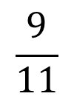
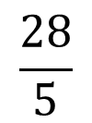
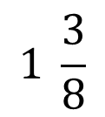


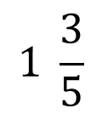


Die 15 Lösungen
$$\frac{9}{11}$$
$$\frac{28}{5}$$
$$\frac{2}{3}$$
$$0,09$$
1
$$\frac{3}{5}$$
$$\frac{5}{9}$$
$$1 \frac{3}{8}$$
$$\frac{1}{8}$$
$$\frac{3}{2}$$
$$1 \frac{3}{5}$$
$$\frac{1}{6}$$
$$\frac{7}{3}$$
1,2
$$\frac{2}{5}$$

Slide 2
Los geht’s!

Slide 3

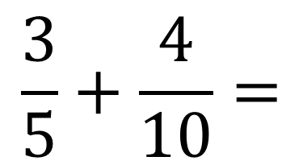

$$\frac{3}{5}+\frac{4}{10}=$$

Slide 4

Kürze:
$$\frac{9}{15}=$$

Slide 5
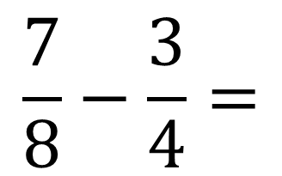
$$\frac{7}{8}−\frac{3}{4}=$$

Slide 6

Schreibe als gemischte Zahl:
$$\frac{8}{5}=$$

Slide 7

Kürze:
$$\frac{10}{25}=$$

Slide 8
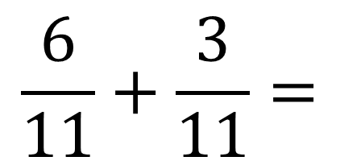
$$\frac{6}{11}+\frac{3}{11}=$$

Slide 9


Welcher Bruch ist kleiner?
$$\frac{3}{4}$$
$$\frac{2}{3}$$
oder

Slide 10

Schreibe als gemischte Zahl:
$$\frac{11}{8}=$$

Slide 11
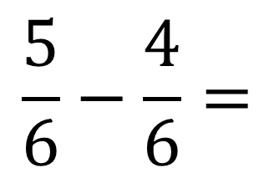
$$\frac{5}{6}−\frac{4}{6}=$$

Slide 12

Schreibe als unechten Bruch:
$$5 \frac{3}{5}=$$

Slide 13

Schreibe als Dezimalzahl:
$$\frac{12}{10}=$$

Slide 14

Schreibe als unechten Bruch:
$$2 \frac{1}{3}=$$

Slide 15


Welcher Bruch ist größer?
$$\frac{1}{2}$$
$$\frac{3}{2}$$
oder

Slide 16

Kürze:
$$\frac{10}{18}=$$

Slide 17

Schreibe als Dezimalzahl:
$$\frac{9}{100}=$$

Slide 18
Das war’s!

Slide 19


